Slide 1
Database as a Service: Употреба PostgreSQL базе у Google Cloud SQL
Ментор: Студент:
Проф. др Александар Станимировић Ненад Павловић бр. Инд. 1796

Slide 2
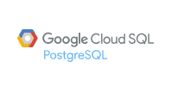
Садржај
Cloud рачунарство и модели сервиса
PostgreSQL база података
Google Cloud SQL сервис
Практични експерименти
Закључак

Slide 3
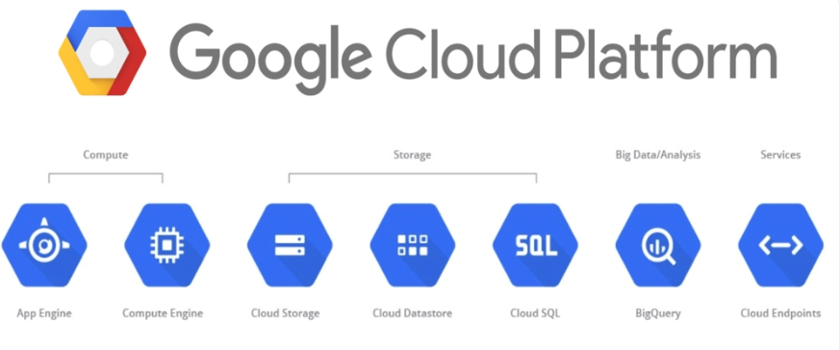
Cloud рачунарство и модели сервиса
Iaas - Инфраструктура
Виртуелни сервери, мрежа, складиште.
Корисник упшравља ОС-ом и софтвером
Paas - Платформа
Развој и покретање апликација без управљања инфраструктуром.
Велика флексибилност
Фокус на код, не на сервере
SaaS - Софтвер
Апликација преко browsera
Провајдер управља свиме – инфраструктуром, платформом и апликацијом
DBaaS – База као сервис
База података у cloud-у
Провајдер управља инсталацијом, backup-ом, скалирањем и безбедношћу

Slide 4
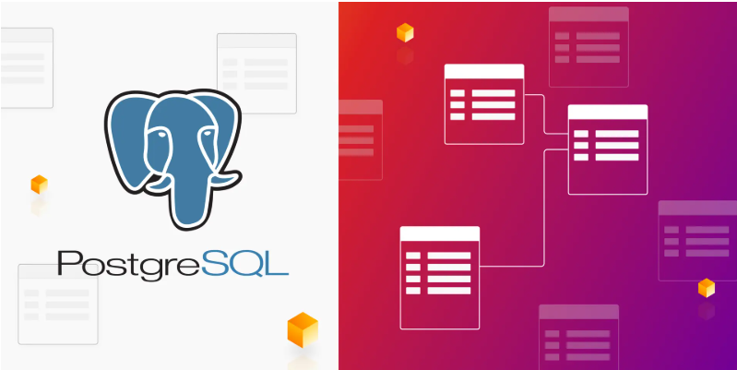
PostgreSQL база података
Релациони модел: табеле, редови, колоне
Стандардизовани SQL језик са проширењима
ACID осонине – атомичност, конзистентност, изолованост, трајност
Напредни механизам индексирања за брзо претраживање
Проширивост: кориснички типови, функције, оператори
Контрола приступа и управљање корисничким привилегијама
Подршка на свим cloud платформама

Slide 5
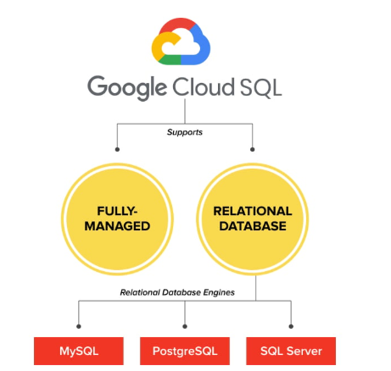
Google Cloud SQL сервис
Cloud SQL je DBaaS сервис платформе Google Cloud Platform. Корисници добијају PostgreSQL (или MySQL, SQL Server) без инсталације и администрације сервера
Instance архитектура
Логички сервер у Google data centru.
Репликација & HA
Standby Instance у другој зони, аутоматски failover, read replicas
Корисник дефинише CPU, RAM, диск, регион
Backup & Recovery
Aутоматски и ручни backup
Безбедност и скалирање
SSL енкрипција, IP whitelist, aутентификација
Заштита од губитка података
Скалирање кликом из конзоле

Slide 6
Практични експерименти
Сви експерименти су изведени на Google Cloud Platform платформи
Битно је нагласити да се Google Cloud SQL наплаћује као и већина Google – ових сервиса
Експерименти су обављени уз $300 долареа кредита за тестирање али и поред бесплатног периода неопходно је додати картицу да би кренуо бесплатни период

Slide 7
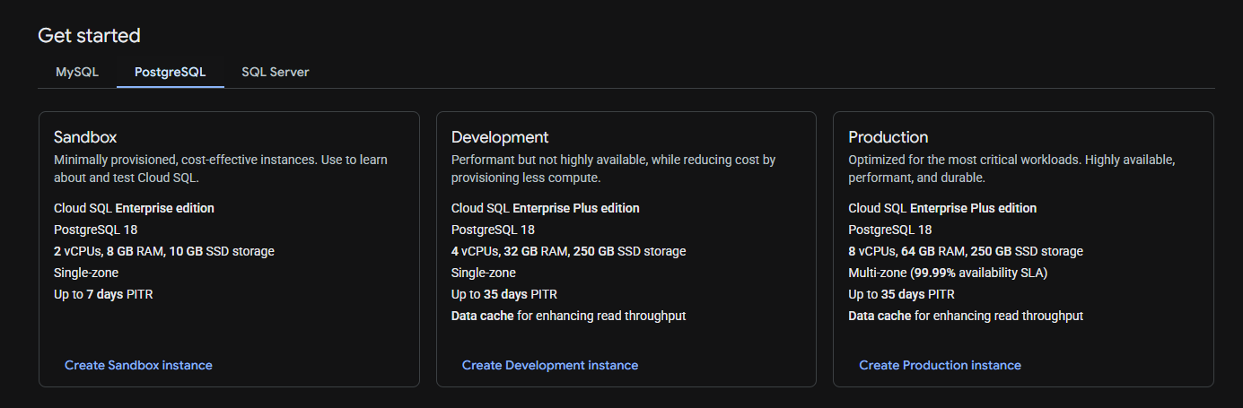
Креирање PostgreSQL инстанце
Потупак за креирање PostgreSQL инстанце: Пријављивање на Cloud Sql конзоли, одабир create instance, одабир јачине инстанце:

Slide 8
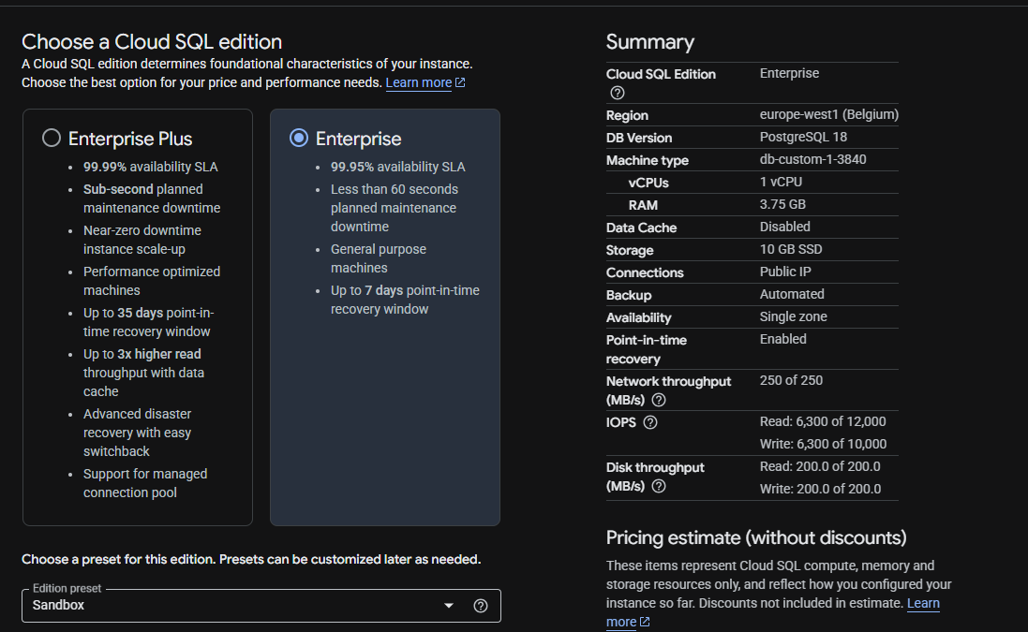
Креирање PostgreSQL инстанце
Приликом конфигурације дефинисани су следећи параметри:
име instance-а
шифру за приступ инстанци
регион у коме се сервер налази
количина RAM меморије
број процесорских језгара
величина складишног простора
сигурност података
забрана брисања инстанце
дозвољене ip адресе

Slide 9
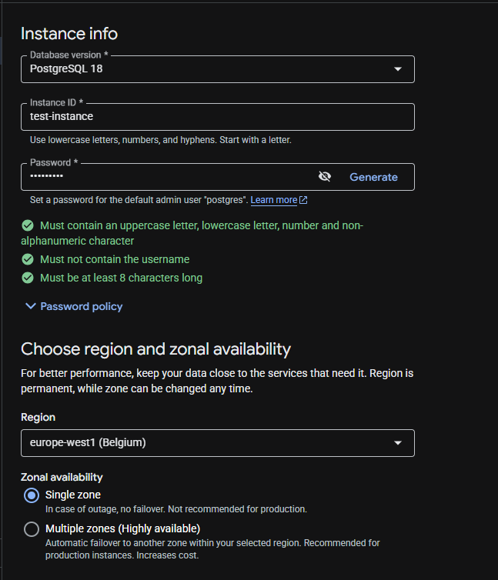
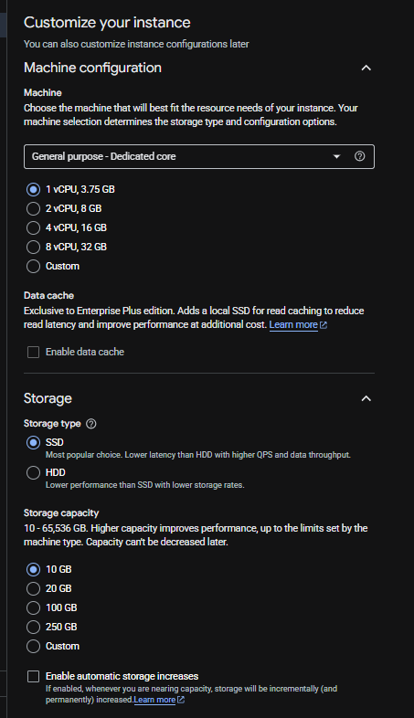
Креирање PostgreSQL инстанце

Slide 10
Повезивање са базом података
За повбезивањем са базом података потребно је подесити дозовљене IP адресе и пожељно је креирати корисника (или више њих)
Додавање корисника се обавља у Users табу постављањем корисничком имена и шифре
Ограничавање приступа бази на нивоу IP адресе се обавља у connection табу
Могуће је повезати се преко Cloud SQL Studi-a или неког десктоп алата за упшрављање базом података типа pgAdmin

Slide 11
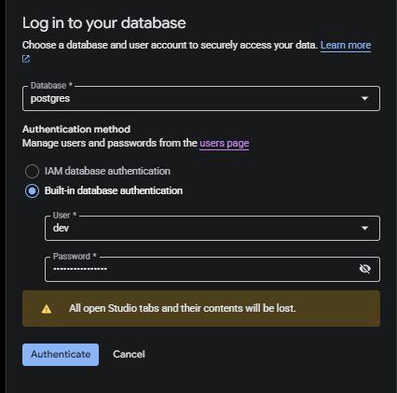
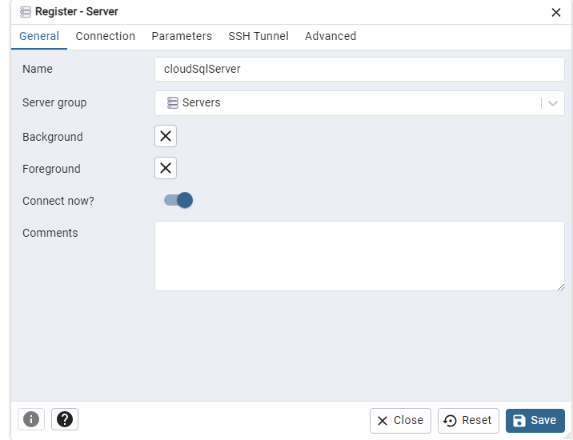
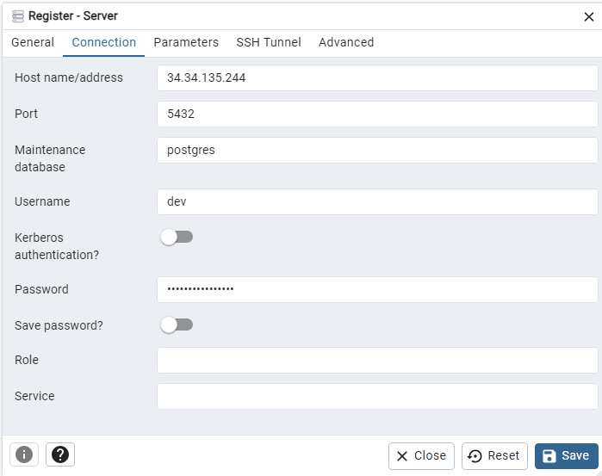
Повезивање са базом података

Slide 12
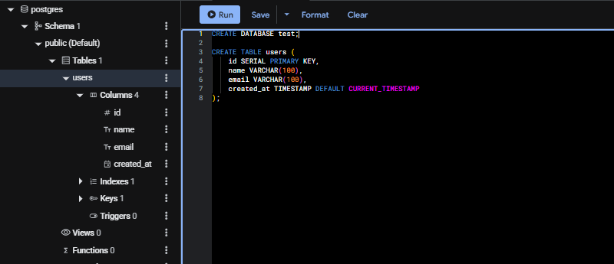
Креирање база податак и табела
Kреирање базе је могуће преко gui команде али могуће је као и помоћу класичне SQL команде која се уноси у Cloud SQL studio-у.

Slide 13
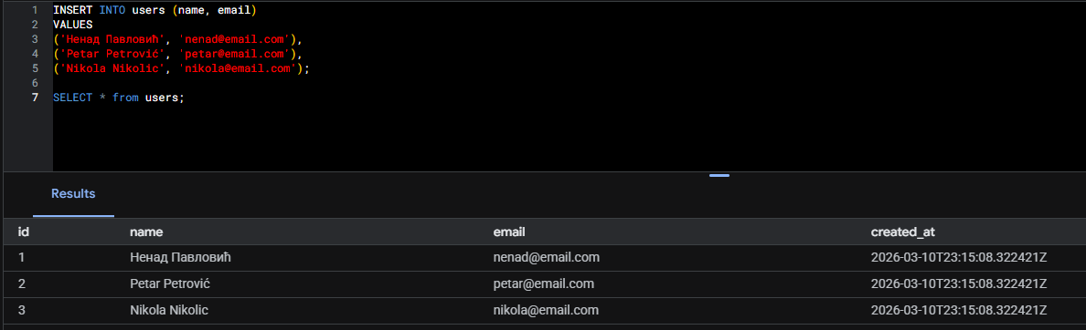
Унос и обрада података
Након што су база и табела креирана могућ је унос и обрада података у бази апсолутно исто као и у локалној бази

Slide 14
Репликација података
У сервису Google Cloud SQL креирање replica instance-а врши се директно преко административног интерфејса платформе Google Cloud Platform.
Поступак креирања replica instance-а обухвата следеће кораке:
Отварање Cloud SQL конзоле
Избор постојеће PostgreSQL instance
Избор опције Create read replica
Дефинисање региона и конфигурације replica сервера
Потврда креирања instance-а

Slide 15
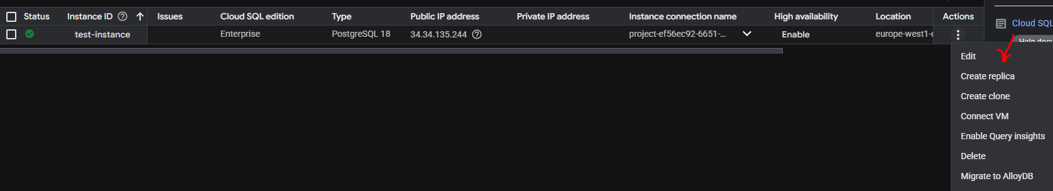
Репликација података

Slide 16
Backup и Recovery механизам
У оквиру сервиса Google Cloud SQL могуће је креирати аутоматске и ручне backup копије базе података.
Поступак креирања backup копије обухвата следеће кораке:
Отварање Cloud SQL instance-а у cloud конзоли
Прелазак на секцију Backups
Избор опције Create backup
Потврда креирања резервне копије

Slide 17
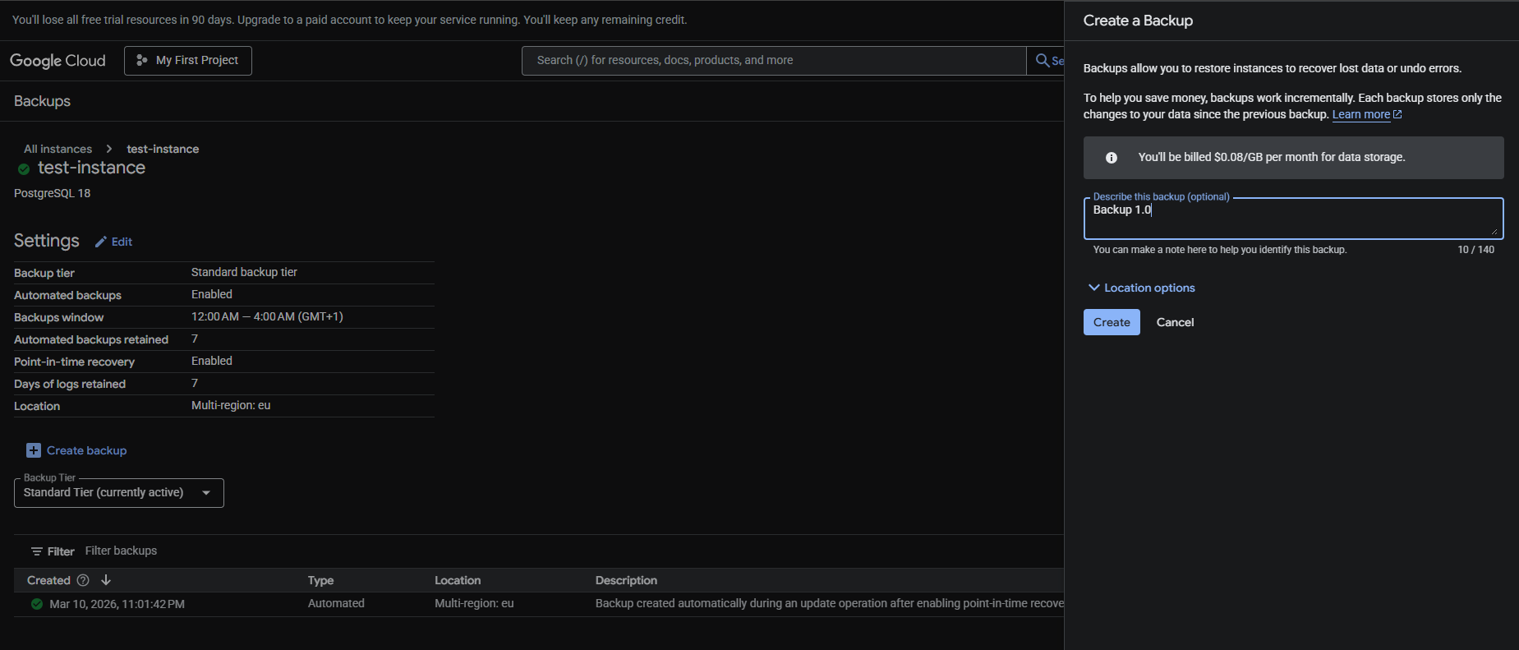
Backup и Recovery механизам

Slide 18
Закључак
Предности DBaaS модела:
Брзо покретање — без инсталације (~4 мин)
Без администрације серверске инфраструктуре
Аутоматски backup и point-in-time recovery
Репликација и висока доступност (HA)
Динамичко скалирање ресурса
Интегрисан мониторинг и безбедност (SSL)
Мане:
Трошкови расту са обимом саобраћаја
Зависност од cloud провајдера (vendor lock-in)
Потребна кредитна картица чак и за тестирање

Slide 19
Хвала на пажњи! Питања?

